Slide 1


OSLO Overlijdensaangifte
Thematische werkgroep 4
Welkom!
Dinsdag 23 april 2024
Virtuele werkgroep - Microsoft Teams
We starten om 13:05

Slide 2



Praktische afspraken
Geluid van het publiek is standaard gedempt.
Gebruik het handje als je iets wilt zeggen. Interactie wordt aangemoedigd!
Vragen, opmerkingen en voorstellen kunnen via de chatfunctie meegedeeld worden. Interactie wordt aangemoedigd!
ja/nee vragen kunnen beantwoord worden via de chat:
Akkoord = +1
Niet akkoord = - 1
Onverschillig = 0

Slide 3

Opname?

Slide 4
Doel van vandaag
Voorstelling van het model
Samenvatting van de derde thematische werkgroep
Presentatie, discussie en feedback over data model
Uitleg van de volgende stappen na deze vierde en laatste thematische werkgroep

Slide 5
Agenda
13u05 - 13u10 | Welkom en agenda
13u10 - 13u15 | Samenvatting derde thematische werkgroep
13u15 – 13u30 | Aanpassingen - Model, Codelijsten en Definities
13u30 – 14u | Model
14u15 – 14u20 | Publieke review
14u20 – 15u00 | Q&A en volgende stappen

Slide 6

Wie is wie?
Notes:
https://app.mural.co/t/beadvtc7549/m/beadvtc7549/1712908195061/974b572a78e631e365b578ce92a1e4c58a1269bd?sender=u34212b5e3014640aa6a28579

Slide 7

Samenvatting
Thematische werkgroep 3
Notes:
Yaron

Slide 8
Topics vorige werkgroep?
Aanpassingen model
Objectdiagrammen adhv 2 storylines
Opsplitsing specialisaties onder "Medische Toestand"
Verplaatsing "Doodsoorzaak" onder "Overlijdenstoestand"
Aanvulling primaire en secundaire doodsoorzaken
Toevoeging usage note voor de duur van de zwangerschap (weken vs. dagen)
Uitwerking klasse "Wilsbeschikking“ op basis van wettelijke requirements
Abstrahering klasse "Uitvaart"
Storyline 1 – Levenloos aangetroffen persoon zonder gekend RRN (Medische vaststelling, Administratieve afhandeling, Wilsbeschikking en uitvaart)
Storyline 2 – Doodgeboorte en Foetaal overlijden (Zwangerschap, Geboorte, Medische vaststelling)
Voorstelling UML model
Voorstelling UML model en verzameling feedback
Voorstelling en bespreking van codelijsten
Voorstelling en bespreking van definities
Voorstelling en bespreking van kardinaliteiten en relaties

Slide 9
Aanpassingen
Model, Codelijsten en Definities
Notes:
Yaron

Slide 10
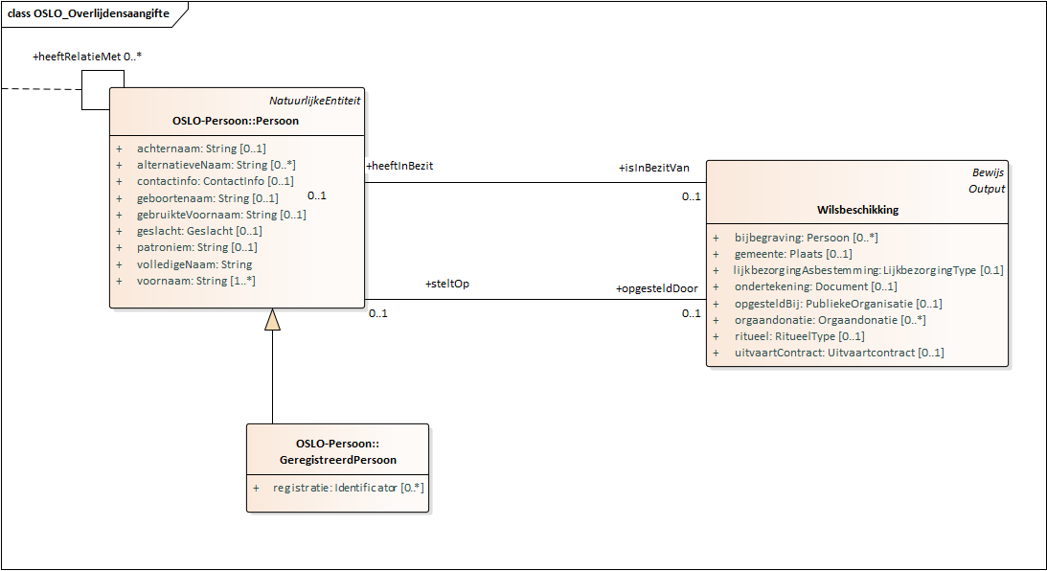
Aanpassingen model WILSBESCHIKKING
Toevoeging ‘bijbegraving’ &
‘schenking aan de wetenschap’ (orgaandonatie)

Slide 11
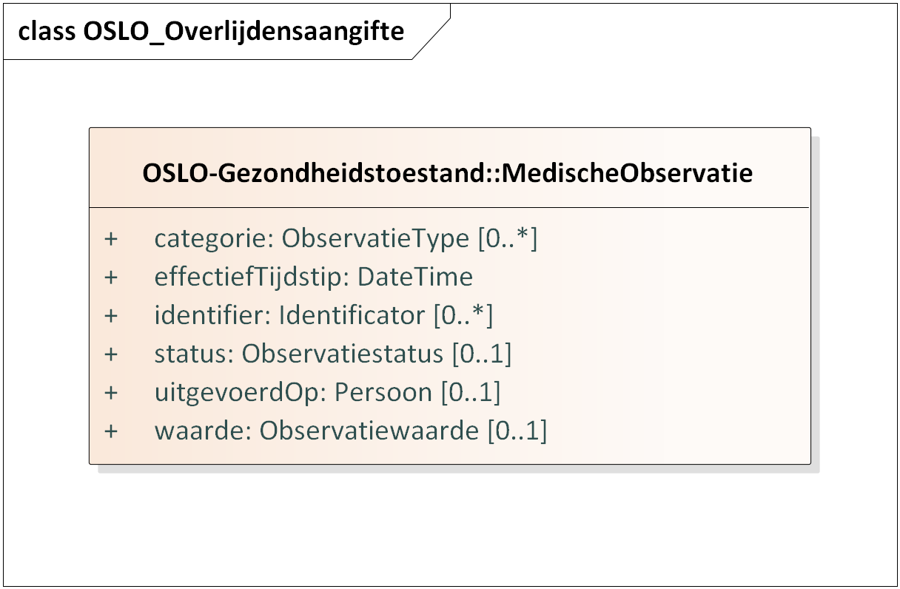
Aanpassingen model Toevoegingen tijdsbepalingen

Slide 12
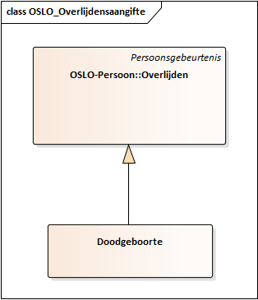
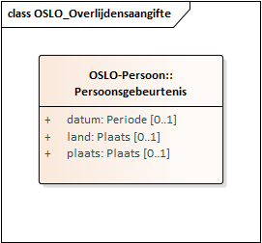
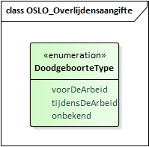
Aanpassingen model DOODGEBOORTE
Weglaten typering Doodgeboorte

Slide 13
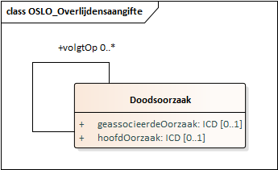
Aanpassingen model DOODSOORZAAK
Verwijderen 'tertiaire doodsoorzaken’
Toevoegen ‘hoofdoorzaak’ & (keten van) ‘geassocieerde oorzaken’

Slide 14
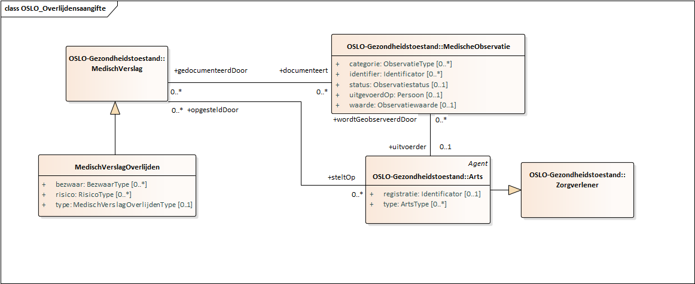
Aanpassingen model GEZONDHEIDSTOESTAND
Toevoeging Vocabularium Gezondheidstoestand

Slide 15
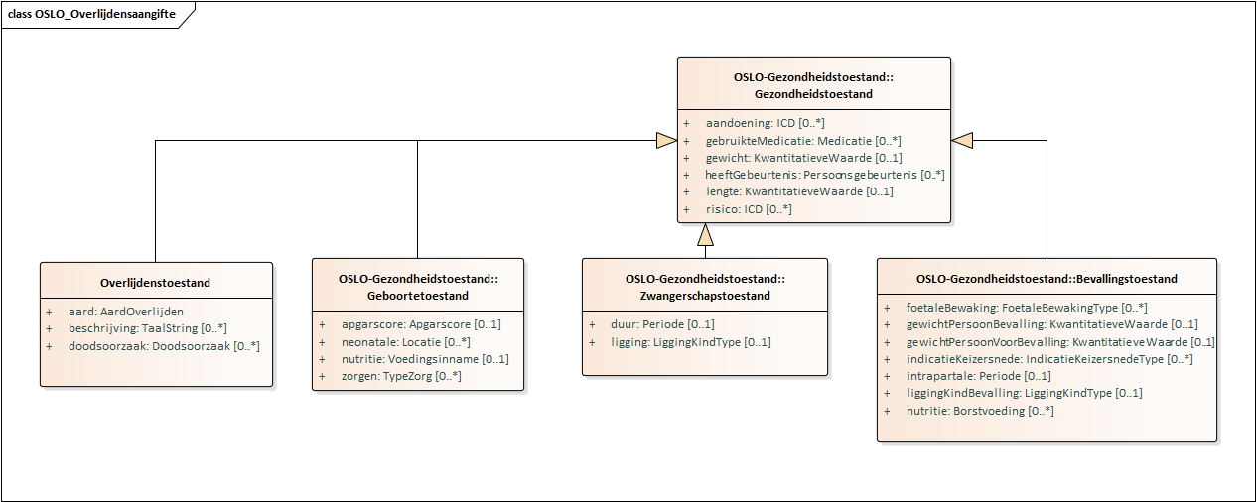
Aanpassingen model GEZONDHEIDSTOESTAND
Naamsverandering Gezondheidstoestand
i.p.v. medische toestand

Slide 16
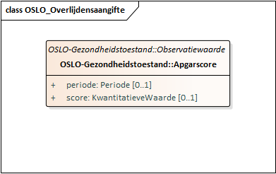
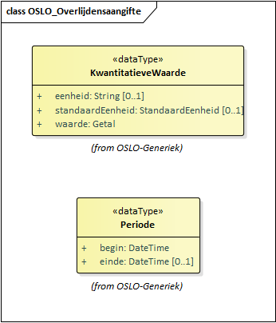
Aanpassingen model APGAR SCORE
Eigenschap 'duur' veranderd naar 'periode'

Slide 17
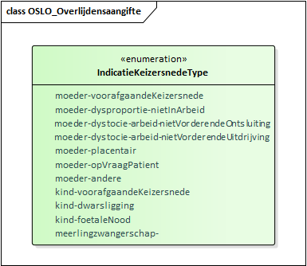
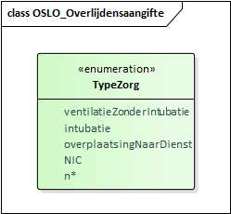
Aanpassingen codelijsten Type zorg en indicatie keizersnede
Toevoegen NIC en n*
Toevoegen indicatie meerlingenzwangerschappen

Slide 18
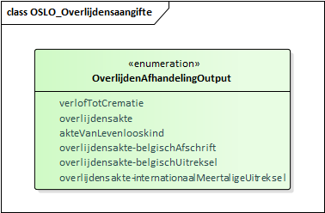
Aanpassingen codelijsten OverlijdenAfhandelingOutput
Naamsverandering van ‘overlijdensafhandeling’ naar ‘overlijdensafhandelingenoutput’
Toevoegen Belgisch afschrift, Belgisch uittreksel en internationaal meertalige uittreksels

Slide 19
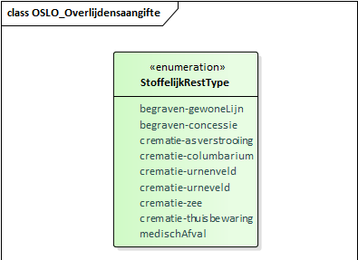
Aanpassingen codelijsten Concessie en niet-concessie
Toevoegen onderscheid tussen concessie en niet-concessie

Slide 20
Aanpassingen definities
Begrip | Aanpassing | Nieuwe definitie
Zwangerschap | Neutraliseren naar Persoon | De staat waarin een Persoon één of meerdere embryo’s of foetussen draagt in de baarmoeder, wat leidt tot de ontwikkeling van een nieuw natuurlijk Persoon.
Bevalling | Neutraliseren naar persoon | Het proces waarbij een baby de baarmoeder van de Persoon verlaat en de buitenwereld binnengaat. De Bevalling leidt tot de Geboorte.
Wilsbeschikking | Aanpassing aan juridische beschrijving | Een document waarin een Persoon zijn/haar uitvaartwensen vastlegt, zoals Begrafenis of Crematie, asbestemming, gewenste levensbeschouwing, gemeente van de laatste rustplaats en aanwezigheid van een uitvaartcontract. Het kan ook keuzes bevatten zoals bijbegraving of bijzetting van de urne van de eerder overleden partner, gezamenlijke uitstrooiing van as en schenking van het stoffelijk overschot aan de wetenschap.
Teraardestelling | Geen ceremoniële bijeenkomst of ritueel, maar louter een functioneel karakter | Het proces waarbij het lichaam van een overleden Persoon in de grond wordt begraven.

Slide 21
Verduidelijking plaatsen
Verschillende addressen kunnen opgegeven worden
Plaats van Overlijden (via Persoonsgebeurtenis)
- Dit kan een generieke plaats zijn zoals ziekenhuis, woonzorgcentrum, etc. Maar kan ook gesubstitueerd worden met een Adres.
Domicilie (via OSLO-Persoon)
Verblijfplaats (zoals een woonzorgcentrum, via OSLO-Persoon)

Slide 22
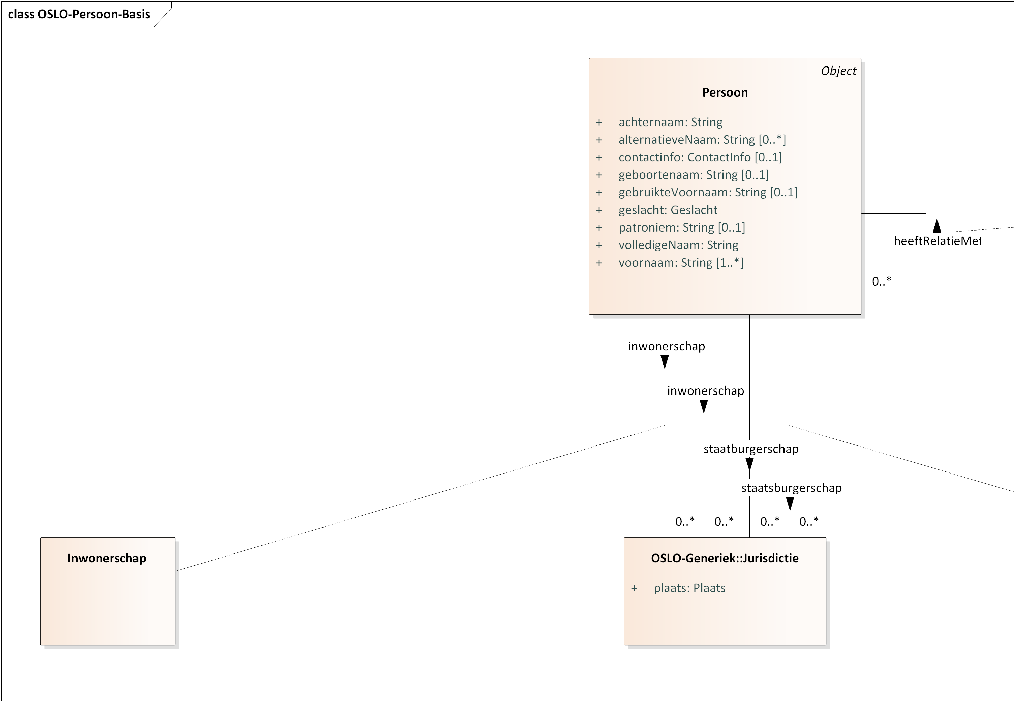
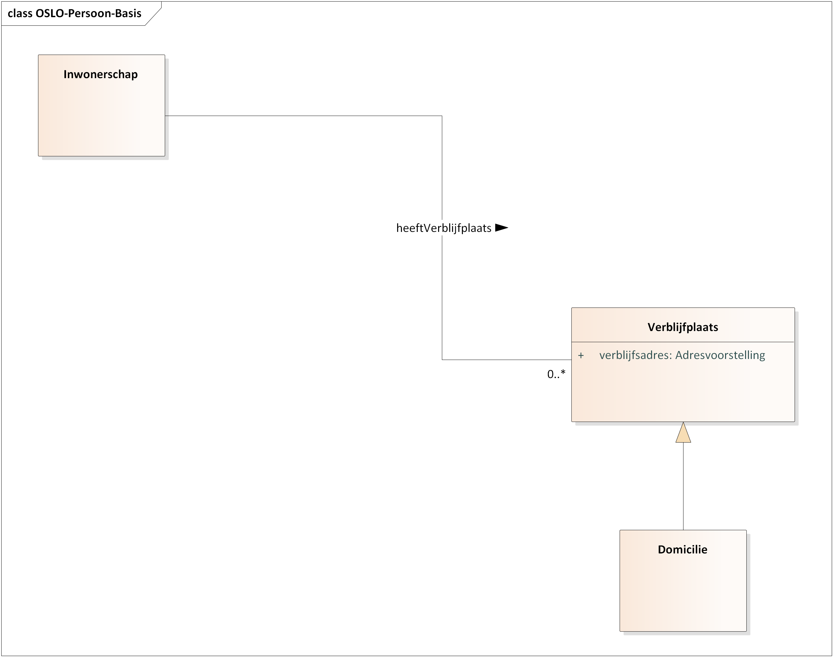
Verduidelijking plaatsen

Slide 23
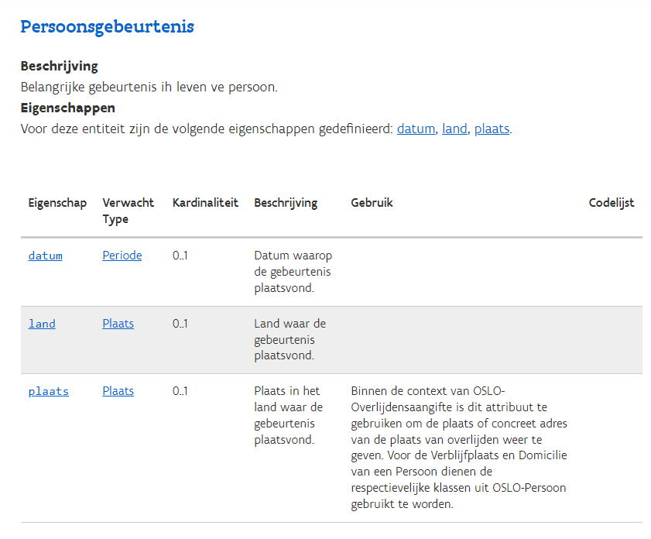
Verduidelijking plaatsen

Slide 24
Notes:
https://app.mural.co/t/beadvtc7549/m/beadvtc7549/1712908195061/974b572a78e631e365b578ce92a1e4c58a1269bd?sender=u34212b5e3014640aa6a28579

Slide 25
Model, kardinaliteiten
en relaties
Notes:
Yaron

Slide 26
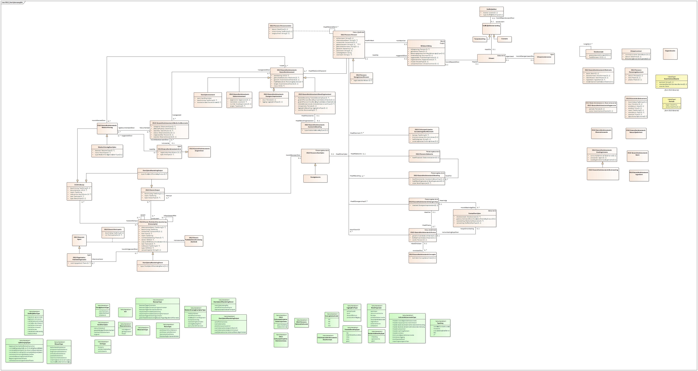
Model

Slide 27
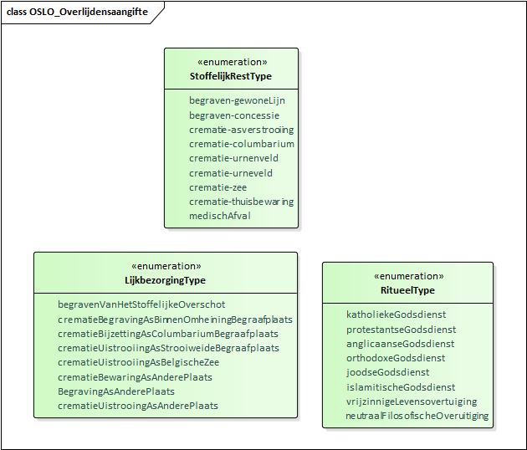
Codelijsten

Slide 28
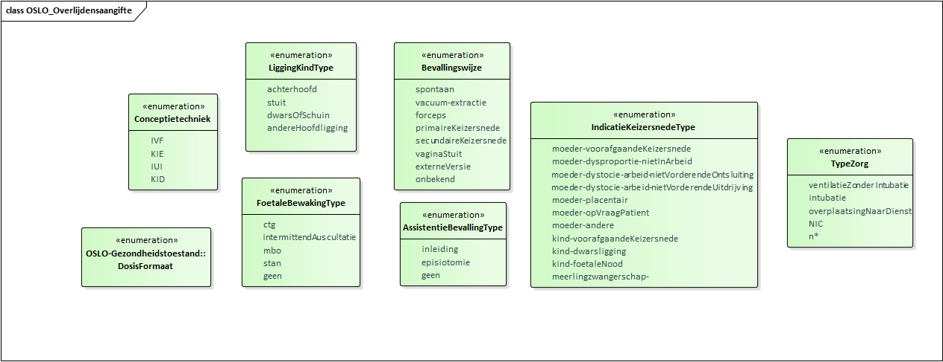
Codelijsten

Slide 29
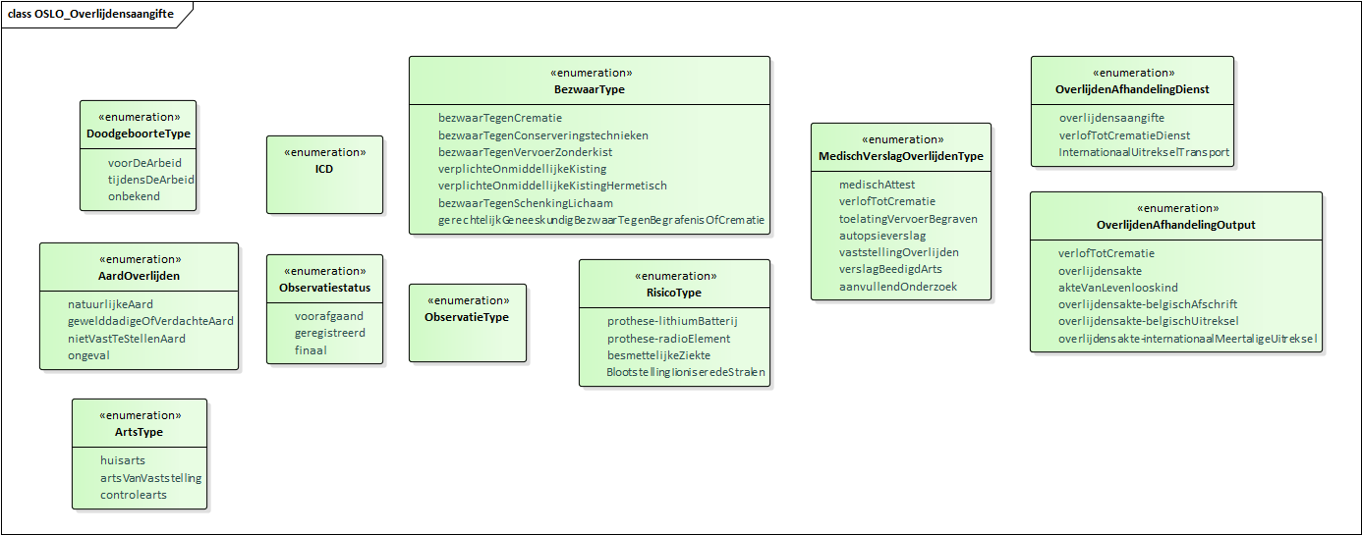
Codelijsten

Slide 30

Notes:
https://app.mural.co/t/beadvtc7549/m/beadvtc7549/1712908195061/974b572a78e631e365b578ce92a1e4c58a1269bd?sender=u34212b5e3014640aa6a28579

Slide 31
Publieke review
Notes:
yaron

Slide 32

Specificatiedocument, verslagen en presentaties kunnen geraadpleegd worden via data.vlaanderen.be
Publieke review
Feedback verkrijgen en verwerken
Finaliseren publicatie als kandidaat-standaard op het standaardenregister
Via Github vragen, suggesties en opmerkingen loggen
Na afloop alle issues categoriseren en via een afsluitende webinar de oplossingen voorstellen
Kleine semantische wijzigingen
Grote semantische wijzigingen: mogelijkheid van extra werkgroep
Implementatiepartners mappen data op OSLO of implementeren de datastandaard binnen hun tools (PoC)
Goedkeuring werkgroep aanvragen voor aanmelding publieke review
WG Datastandaarden – 16 mei 2024 – 13:00-16:00

Slide 33
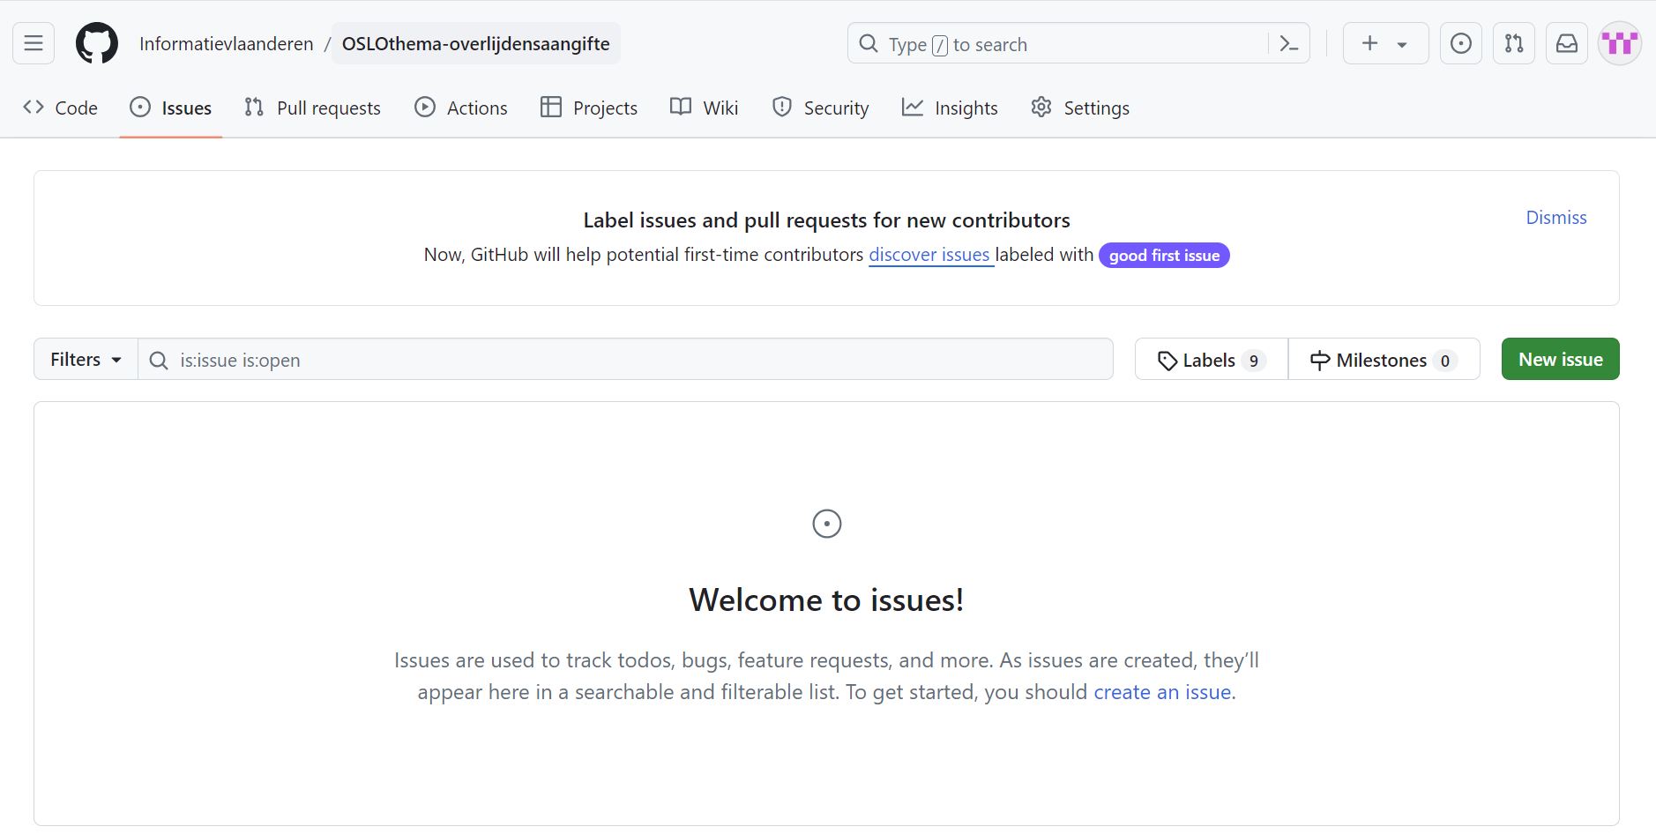
Feedback bezorgen via GitHub
Klik hier om feedback te bezorgen

Slide 34
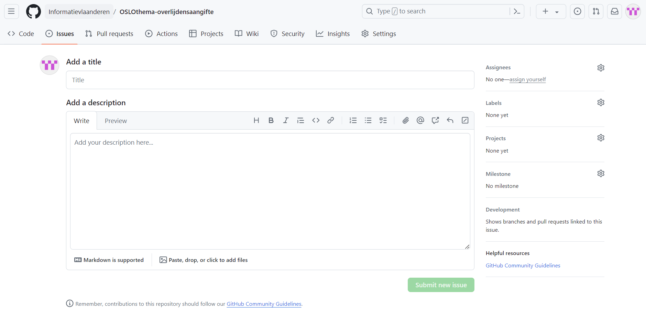
Feedback bezorgen via GitHub
Klik hier om feedback te bezorgen

Slide 35
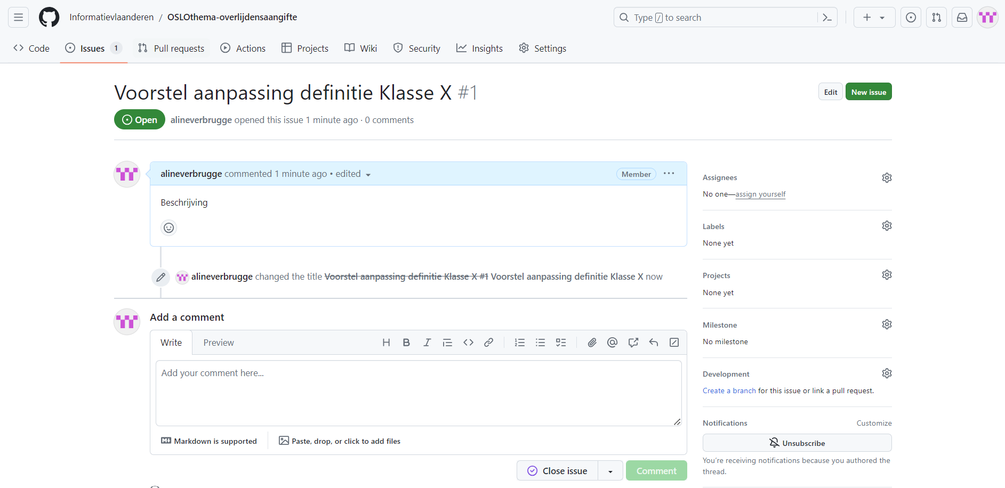
Reageren op feedback
Klik hier om feedback te bezorgen

Slide 36
Q&A en Next Steps
Notes:
yaron

Slide 37
Volgende stappen
Verwerken van alle input uit de laatste thematische werkgroep.
Rondsturen van een verslag van deze werkgroep.
Update publicatie op data.vlaanderen.be als kandidaat standaard.
Feedback capteren (via GitHub) tijdens de publieke review periode.

Slide 38
OSLO tijdslijn
De publieke review periode start in mei na aanmelding bij de algemene werkgroep datastandaarden (16/05 – 13:30-16:00) en loopt tot augustus.
Thematische werkgroep 1
Thematische werkgroep 3
Start publieke review periode
Einde publieke review periode
Implementatie van de ontwerpstandaard
2023
2024
Januari
December
Januari
Februari
Maart
April
Mei
Juni
Juli
Augustus
Kick-off
Thematische werkgroep 2
Thematische werkgroep 4
Vandaag

Slide 39

Feedback & Samenwerking OSLO
Feedback/input kan gegeven worden via GitHub:
https://github.com/Informatievlaanderen/OSLOthema-overlijdensaangifte
Via het aanmaken van issues
Feedback kan per e-mail worden gegeven aan de volgende personen:
digitaal.vlaanderen@vlaanderen.be
laurens.vercauteren@vlaanderen.be
jitse.decock@vlaanderen.be
aline.verbrugge@vlaanderen.be

Slide 40

Waarom doen we…?
Moeten we niet … toevoegen?
Kunnen we niet beter …?
Hoe zit het met …?

Slide 41
Bedankt!

